Slide 1
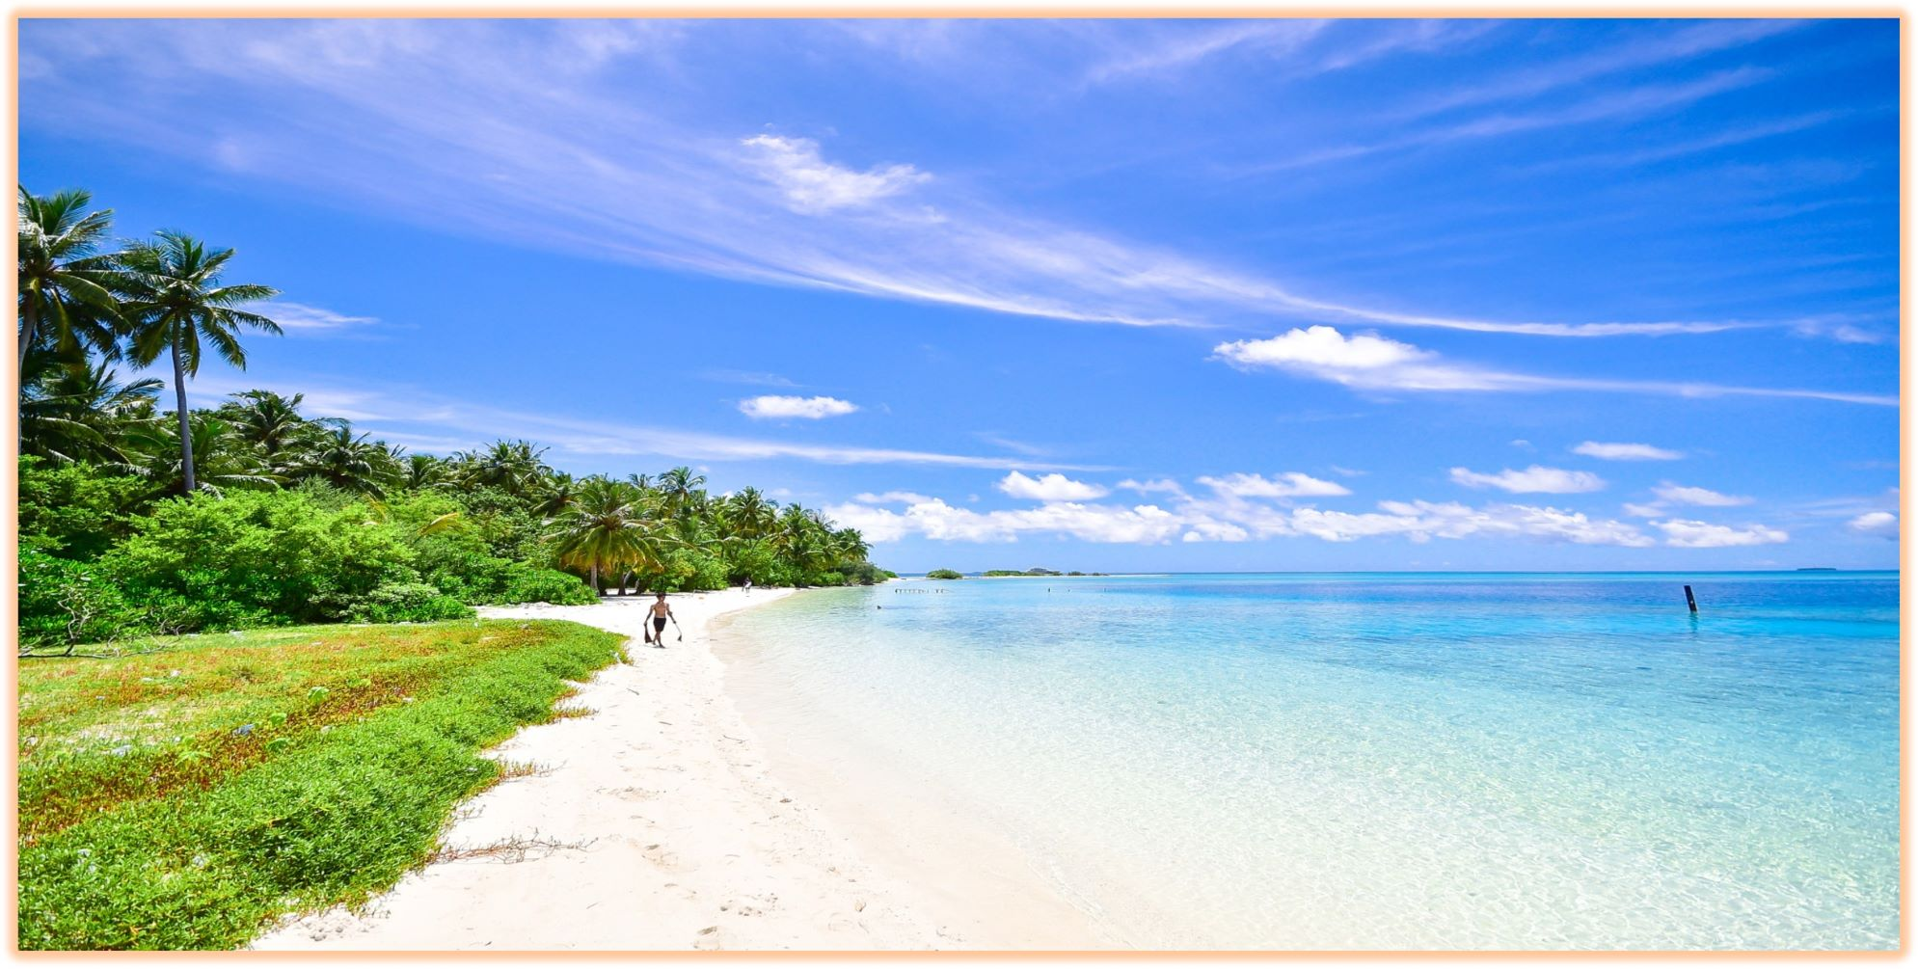
আজকের ক্লাসে তোমাদেরকে
স্বাগতম

Slide 2
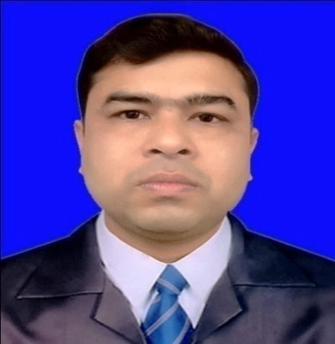
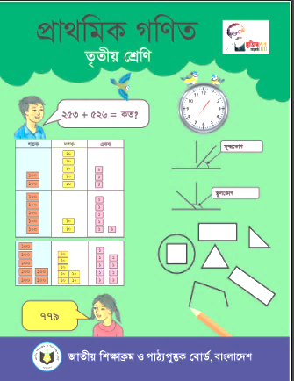
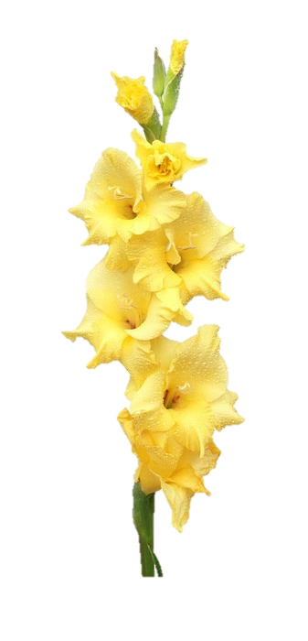
পরিচিতি
উজ্বল কুমার মজুমদার
সহকারী শিক্ষক
বড়বামনদহ স: প্রা: বিদ্যালয়
কোটচাঁদপুর, ঝিনাইদহ।
মোবাইলঃ ০১৭১৭৯৩৩০৭১
বিষয়ঃ গণিত
শ্রেণিঃ তৃতীয়, অধ্যায়ঃ 3
পাঠের শিরোনামঃ নিজে করি
সময়ঃ ২০ মিনিট।

Slide 3
শিখনফল
1১.১ º দুই স্তরবিশিষ্ট যোগ ও বিয়োগ সংক্রান্ত সমস্যা পড়ে বুঝতে এবং সমাধান করতে পারবে।

Slide 4
নিচের সমস্যাটি সমাধানের চেষ্টা করঃ
তোমার স্কুলে ৪৩৫ জন শিক্ষার্থী ছিল। ৫৭ জন নতুন শিক্ষার্থী ভর্তি হলো এবং ৩২ জন শিক্ষার্থী চলে গেল। এখন শিক্ষার্থীর সংখ্যা কত হলো?
সমাধানঃ
শিক্ষার্থী ছিল ৪৩৫ জন
ভর্তি হলো + ৫৭ জন
শিক্ষার্থী হলো ৪৯২ জন।
চলে গেল - ৩২ জন।
৪৯২
এখন শিক্ষার্থী হলো জন।
এখন শিক্ষার্থী হলো ৪৬০ জন।
উত্তরঃ ৪৬০ জন

Slide 5
আজকের পাঠ
নিজে করি
পৃষ্টাঃ ৪২-৪৩

Slide 6
নিচের সমস্যাটি সমাধান করি।
করিমগঞ্জ স্কুলে ৭২৫ জন শিক্ষার্থী ছিল। ১৩০ জন নতুন শিক্ষার্থী ভর্তি হলো। এখন শিক্ষার্থীর সংখ্যা কত হলো?
সমাধানঃ
শিক্ষার্থী ছিল ৭২৫ জন
ভর্তি হলো + ১৩০ জন
এখন শিক্ষার্থী হলো ৮৫৫ জন।
উত্তরঃ ৮৫৫ জন

Slide 7
সমস্যাটি সমাধানের চেষ্টা করি।
একটি বাগানে ২৭৬ টি পেয়ারা গাছ এবং ৪৫ টি আম গাছ আছে। বাগানে মোট কতটি গাছ আছে?
পেয়ারা গাছ আছে ২৭৫ টি।
আম গাছ আছে ৪৫ টি।
মোট গাছ আছে ৩২০ টি
উত্তরঃ ৩২০ টি

Slide 8
একক কাজ
তোমার কাছে ৩৪৫ টি মারবেল ছিল। তোমার বড় ভাই তোমাকে ১৬৭ টি মারবেল দিল। এখন তোমার মারবেলের সংখ্যা কত হলো?
সমাধানঃ
মারবেল ছিল ৩৪৫ টি ।
বড় ভাই দিল + ১৬৭ টি
মারবেলের সংখ্যা কত হলো ৫১২ টি
উত্তরঃ ৫১২ টি

Slide 9
নিচের সমস্যাটি সমাধান করি।
সমাধানঃ
দুইটি সংখ্যার যোগফল ৮ ৪ ৩ ০
একটি সংখ্যা - ৫ ২ ৭ ৫
অতএব, অপর সংখ্যা = ৩ ১ ৫ ৫
উত্তরঃ ৩১৫৫

Slide 10
সমস্যাটি সমাধানের চেষ্টা করিঃ
অজয় বাবু ৪২৫০ টাকা নিয়ে বাজারে গেল। বাজার করার পর তার কাছে ৮৯০ টাকা টাকা রইল। তিনি কত টাকা খরচ করেছেন?
সমাধানঃ
বাজারে নিয়ে গেলেন ৪ ২ ৫ ০ টাকা
তার কাছে রইল - ৮ ৯ ০ টাকা
৩
৩
৬
০
তিনি খরচ করেছেন টাকা।
উত্তরঃ ৩৩৬০ টাকা।

Slide 11
জোড়ায় কাজঃ
একটি দোকানে ৩২৫৫ টি ডিম ছিল। ১৭৫৬ টি ডিম বিক্রয় করল। দোকানে আর কতটি ডিম রইল?
সমাধানঃ
ডিম ছিল ৩২৫৫ টি।
বিক্রয় করল - ১৭৫৬ টি।
উত্তরঃ১৪৯৯ টি
১৪৯৯
ডিম রইল টি

Slide 12
সমস্যাটি সমাধান করিঃ
সমাধানঃ

Slide 13
সমস্যাটি সমাধান করিঃ
একটি মুরগির খামারে ৯৫০টি মুরগির বাচ্চা ছিল। এর থেকে ৫৩২ টি মুরগির বাচ্চা বিক্রি করা হলো। ঐ খামারে ৪২০টি নতুন মুরগির বাচ্চা আনা হলো।
এখন খামারে কতটি মুরগির বাচ্চা আছে?
সমাধানঃ
বিক্রি করার পর থাকল ৪১৮ টি।
মুরগির বাচ্চা ছিল ৯৫০ টি।
বাচ্চা আনা হলো + ৪২০টি।
বিক্রি করা হলো - ৫৩২ টি।
৮৩৮
৪১৮
এখন মুরগির বাচ্চা আছে টি।
বিক্রি করার পর থাকল টি।
উত্তরঃ 838টি

Slide 14
দলীয় কাজঃ
ছেলের বয়স ১৮ বছর এবং মায়ের বয়স ৫২ বছর। ১০ বছর পর তাদের মোট বয়স কত হবে?
সমাধানঃ
১০ বছর পর ছেলের বয়স হবে ১৮+১০= ২৮ বছর
১০ বছর পর মায়ের বয়স হবে ৫২+১০= +৬২ বছর
১০ বছর পর তাদের মোট বয়স হবে ৯০ বছর।
উত্তরঃ ৯০ বছর

Slide 15
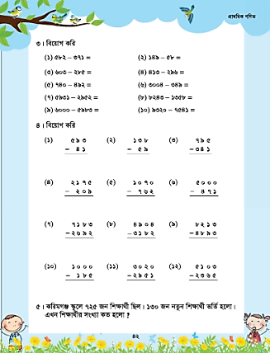
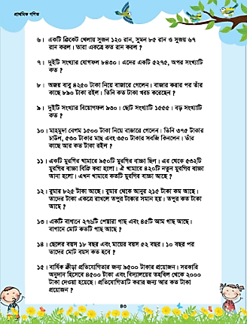
তোমার গণিত বইয়ের ৪২ ও ৪৩ পৃষ্ঠা বের করো এবং ৫ মিনিট নিরবে পড়।

Slide 16
মূল্যায়ন
নিচের সমস্যাটি সমাধান কর।
তোমাদের বিদ্যালয়ে ১৬৪7 জন শিক্ষার্থী আছে। ছাত্র ৯২৪ জন হলে ছাত্রীর সংখ্যা কত?
সমাধানঃ
ছাত্রছাত্রী ১৬৪৭ জন।
ছাত্র সংখ্য ৯২৪ জন।
ছাত্রীর সংখ্যা
৭২৩ জন।
উত্তরঃ ৭২৩ জন।

Slide 17
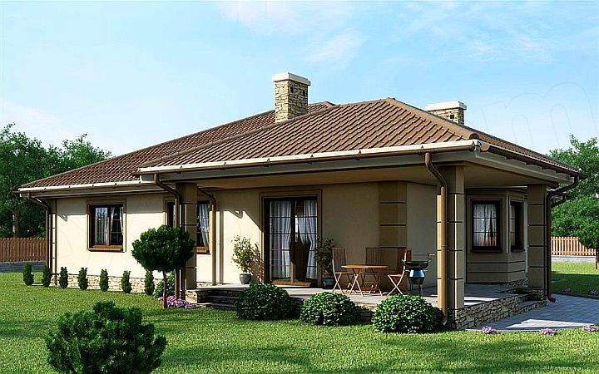
বাড়ির কাজ
তোমার পাঠ্য বইয়ের ১২ ও ১৫ নং সমস্যাদু’টি বাড়িতে সমাধান করবে।

Slide 18
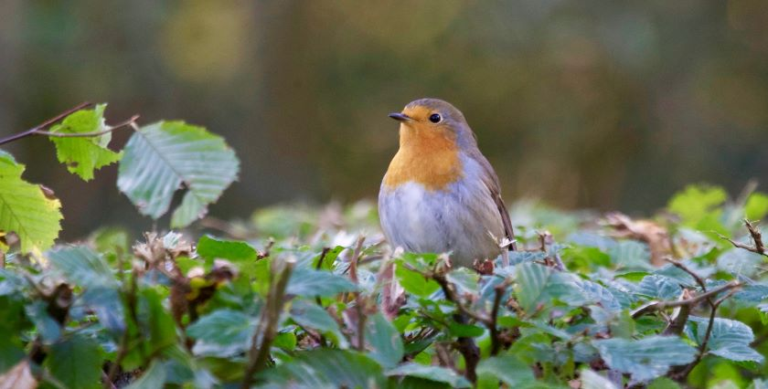
ধন্যবাদ সকলকে

